Slide 1
第2章 实验环境搭建与使用
《计算机操作系统实验指导》
王红玲 褚晓敏

Slide 2
内容
VMWare WorkStation的安装
VMWare下新建虚拟机
利用VMWare虚拟机安装Linux
安装VMWare Tools
Linux常用命令
Makefile的编写
实验2.1 Linux常用命令使用
实验2.2 Linux下C程序的编写

Slide 3
1. VMWare WorkStation的安装

Slide 4
VMWare WorkStation的下载
版本：
VMware Workstation 16 Pro
下载地址：
https://www.vmware.com/cn/products/workstation-pro/workstation-pro-evaluation.html

Slide 5
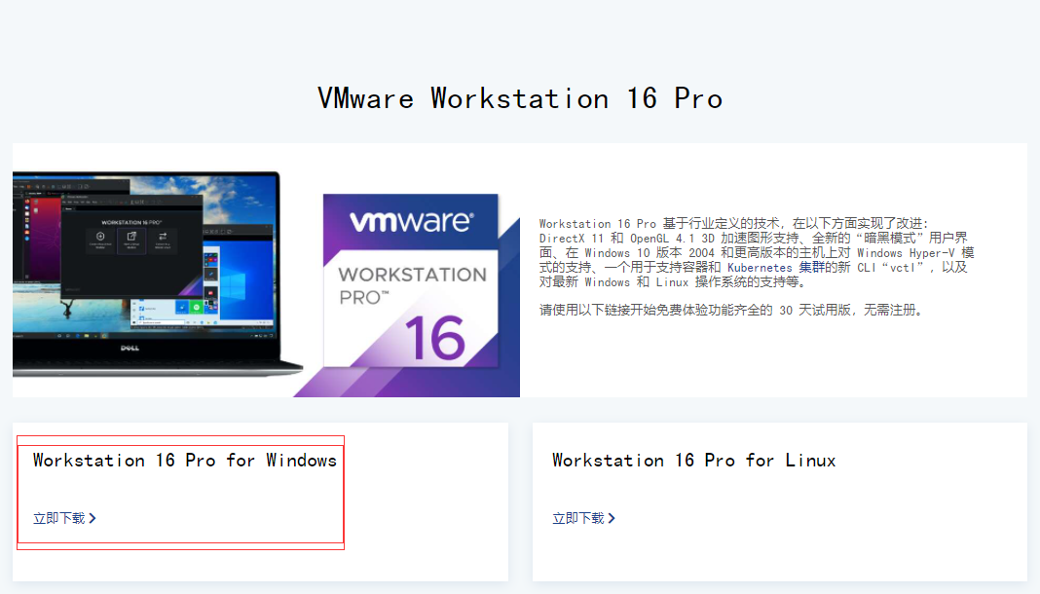

Slide 6
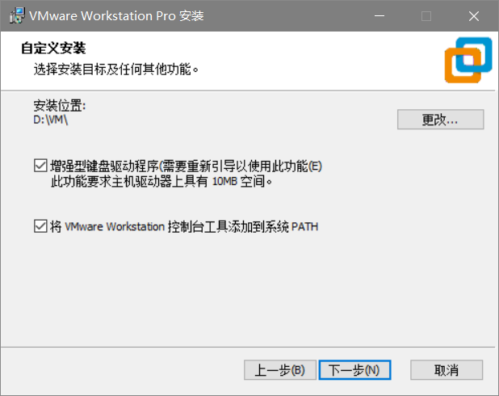
安装过程中的选项
Notes:
红框里的建议勾选，其作用：增强型虚拟键盘功能可更好地处理国际键盘和带有额外按键的键盘。此功能只能在 Windows 主机系统中使用。
由于增强型虚拟键盘功能可尽可能快地处理原始键盘输入，所以能够绕过 Windows 按键处理和任何尚未出现在较低层的恶意软件，从而提高安全性。使用增强型虚拟键盘功能时，如果按下 Ctrl+Alt+Delete，只有客户机操作系统会做出反应。 (总而言之就是安全)

Slide 7
激活许可证
ZF3R0-FHED2-M80TY-8QYGC-NPKYF
YF390-0HF8P-M81RQ-2DXQE-M2UT6
ZF71R-DMX85-08DQY-8YMNC-PPHV8

Slide 8
2. VMWare下新建虚拟机

Slide 9
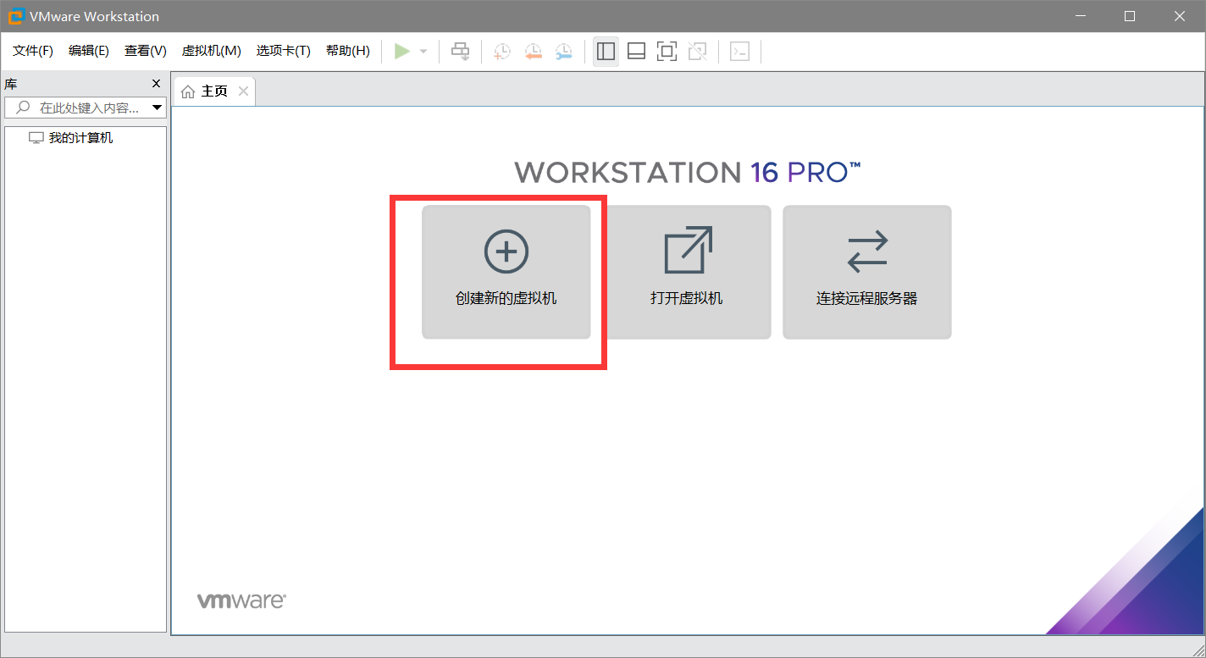
新建虚拟机

Slide 10
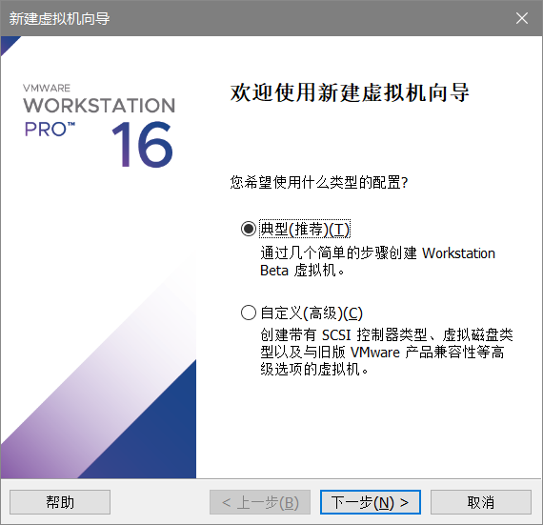

Slide 11
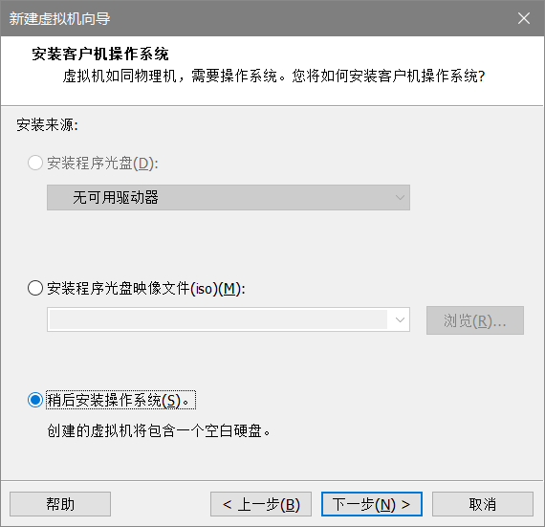

Slide 12
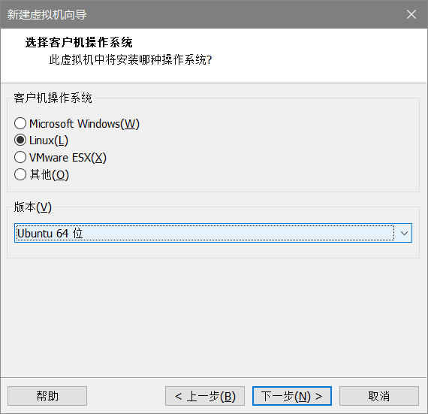

Slide 13
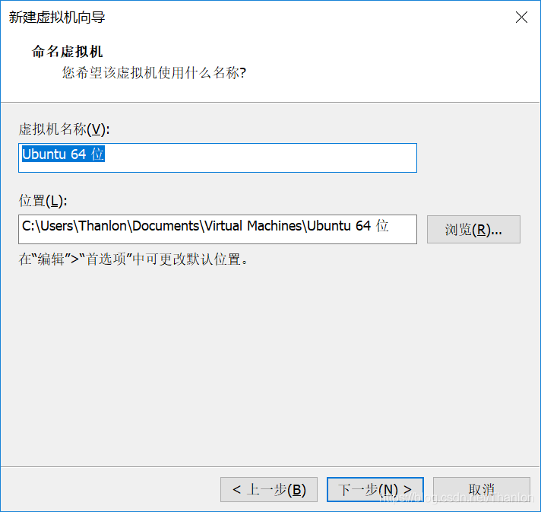

Slide 14
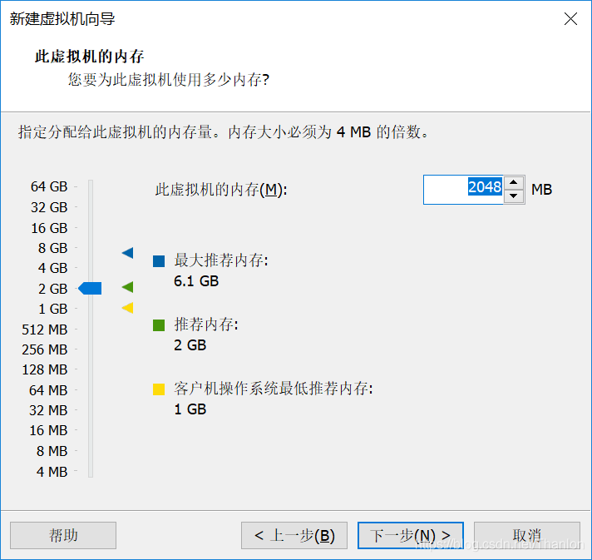

Slide 15
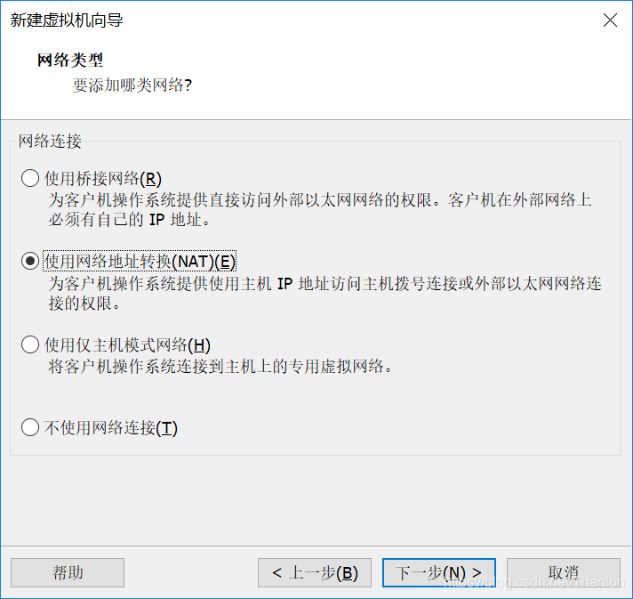

Slide 16
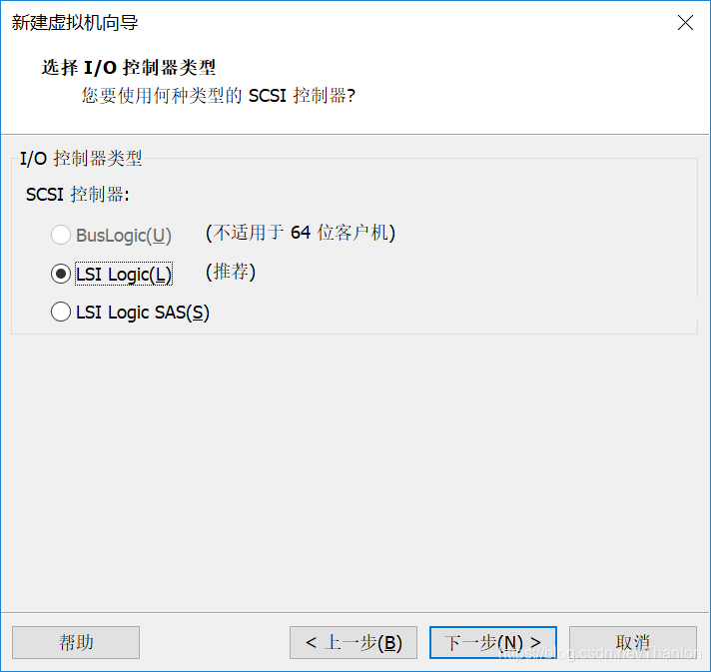

Slide 17
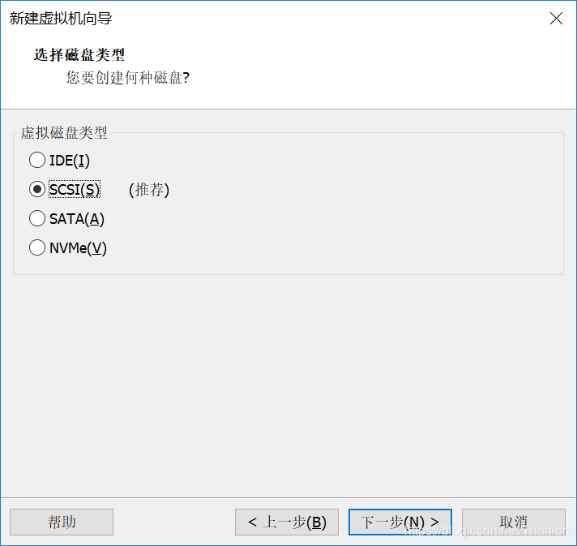

Slide 18
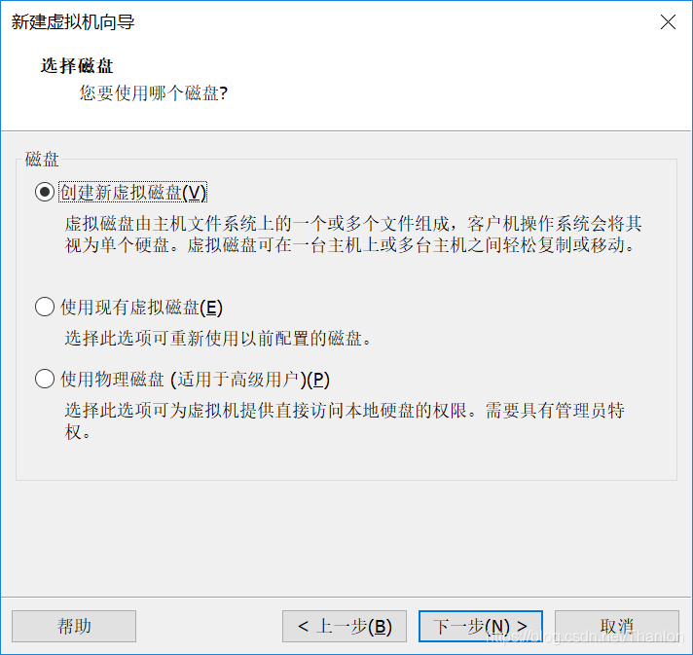

Slide 19
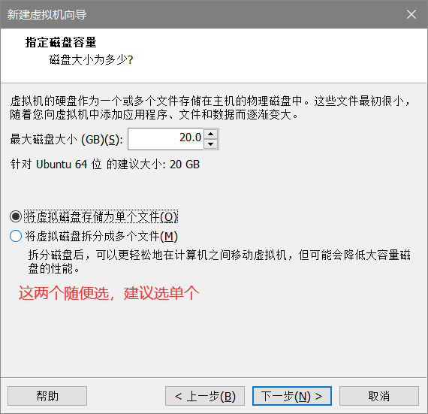
Notes:
磁盘容量建议60GB往上，做操作系统实践的实验 编译高版本内核时需要空间很大

Slide 20
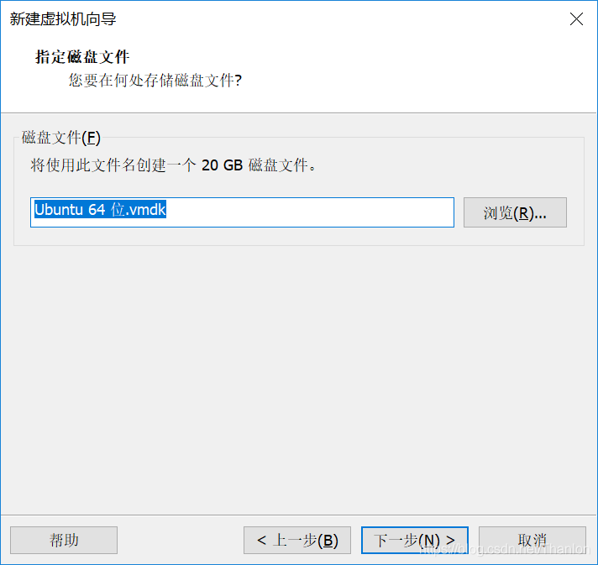

Slide 21
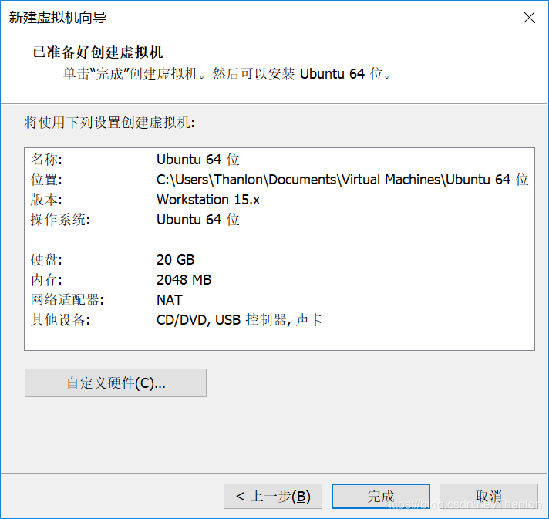

Slide 22
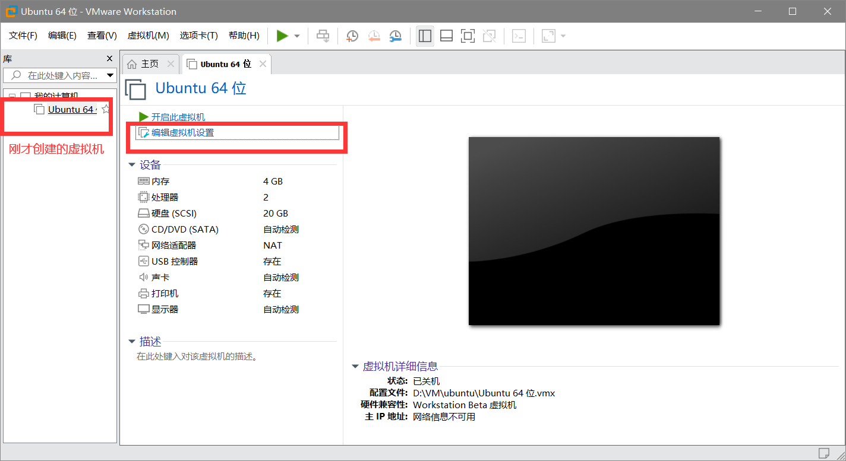
编辑虚拟机设置

Slide 23
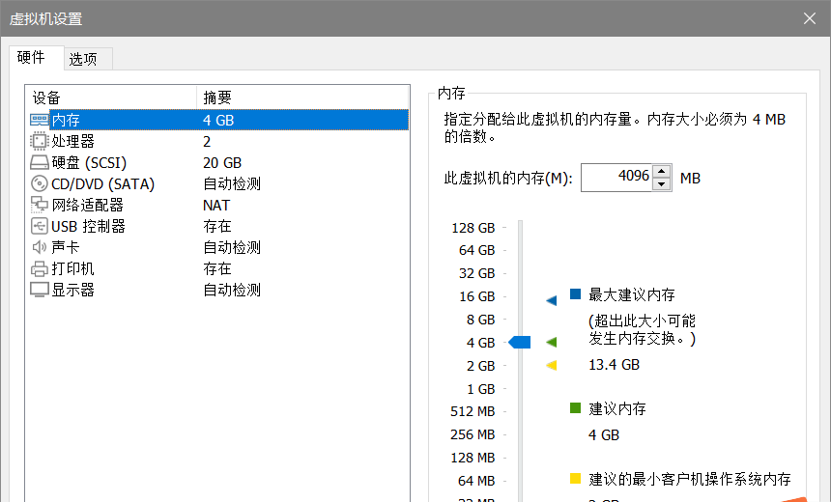
内存和处理器的选择

Slide 24
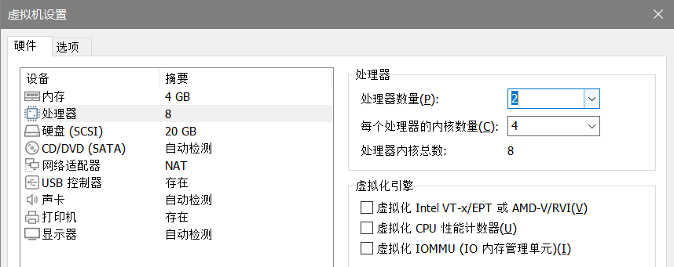
内核数设置
Notes:
越多越好，这样后面进行内核编译的时候可以多核并行编译

Slide 25
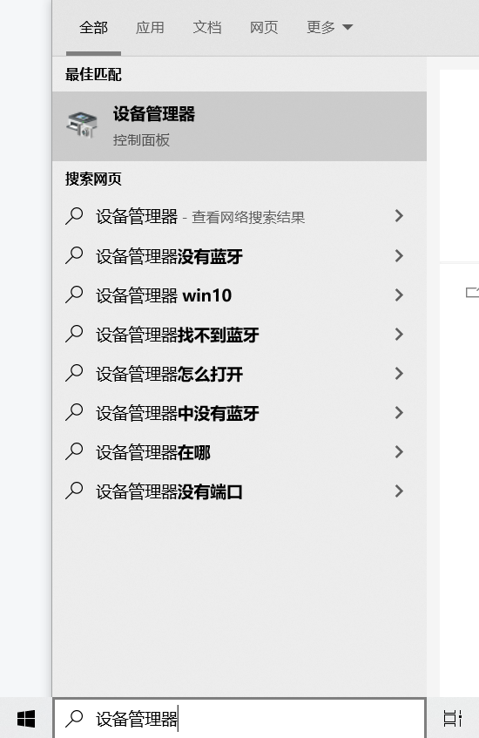
如何查看计算机有几个核

Slide 26
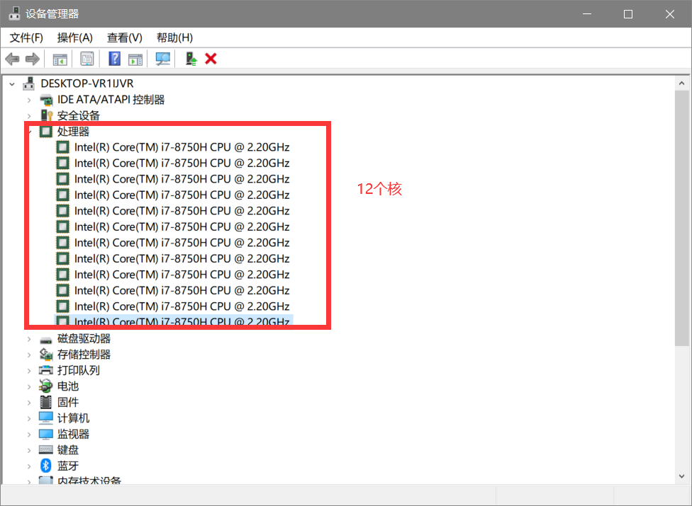

Slide 27
3. 利用VMWare虚拟机安装Linux

Slide 28
Ubuntu Linux的下载
Ubuntu Linux 下载地址：
https://ubuntu.com/download/desktop
版本可自行选择
以Ubuntu Linux 20为例

Slide 29
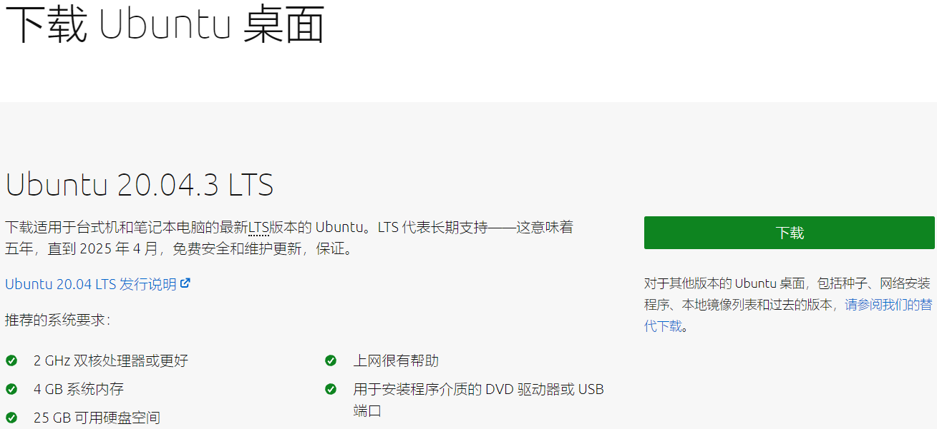

Slide 30
编辑虚拟机设置

Slide 31
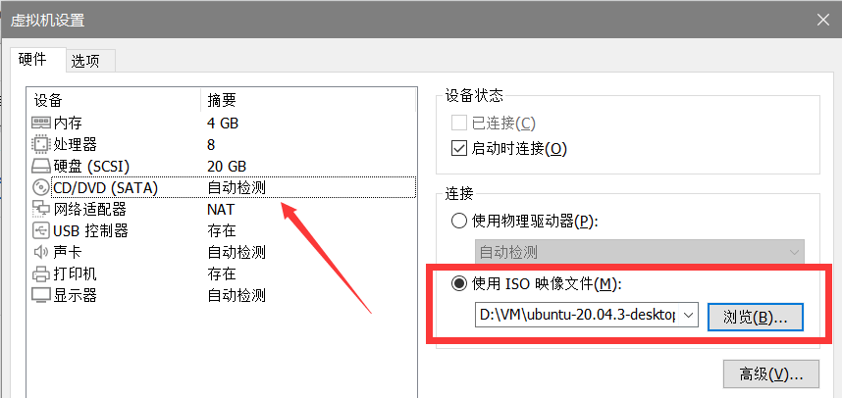
安装Linux映像文件（ ubuntu-xxxx-xxxx-xxxx.iso）

Slide 32
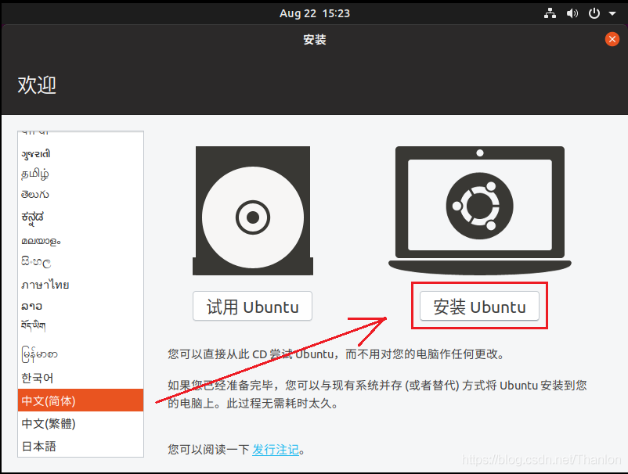

Slide 33
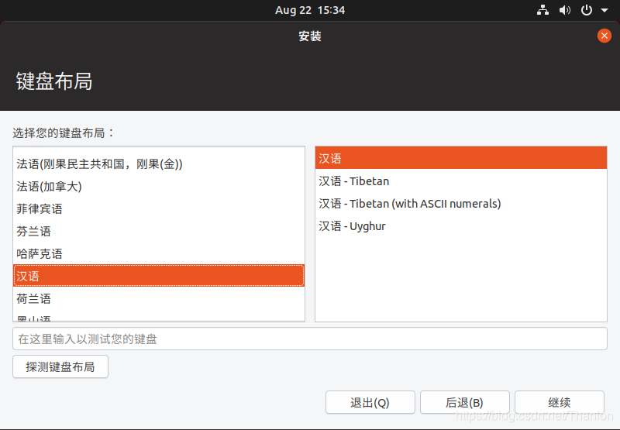

Slide 34
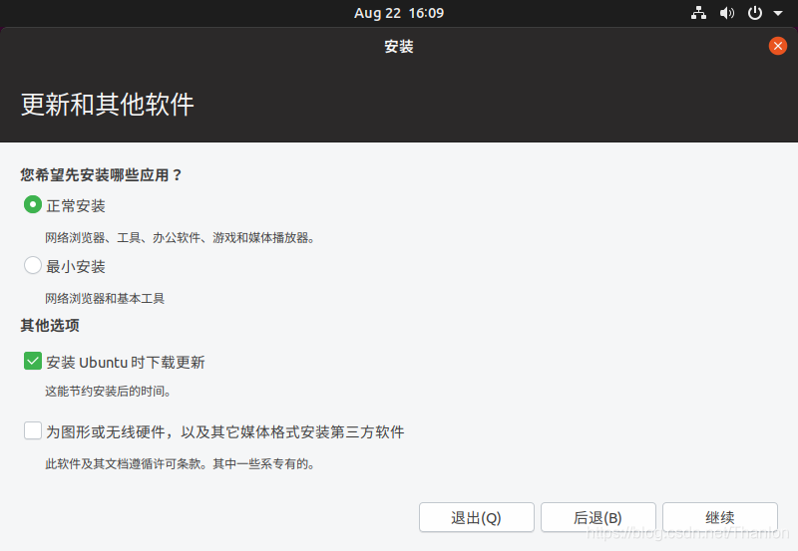

Slide 35
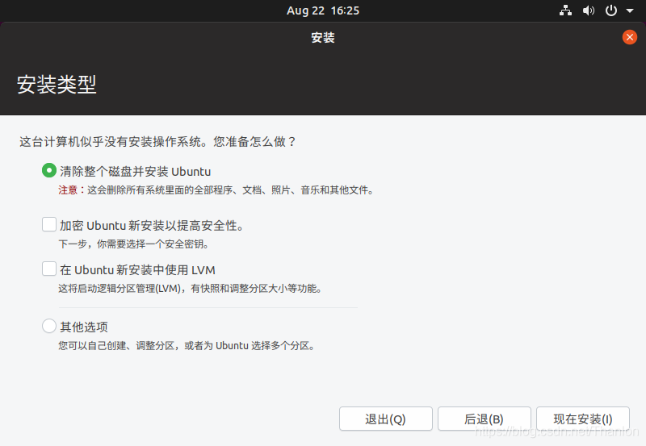

Slide 36
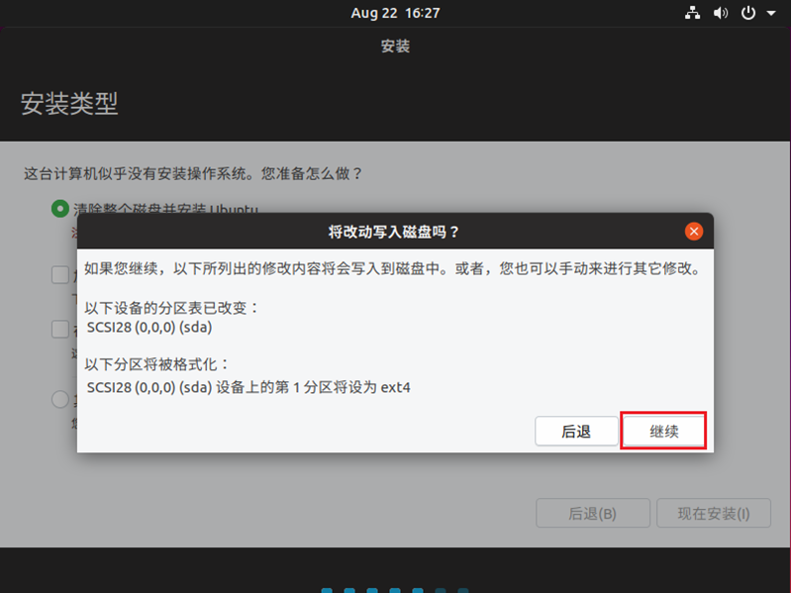

Slide 37
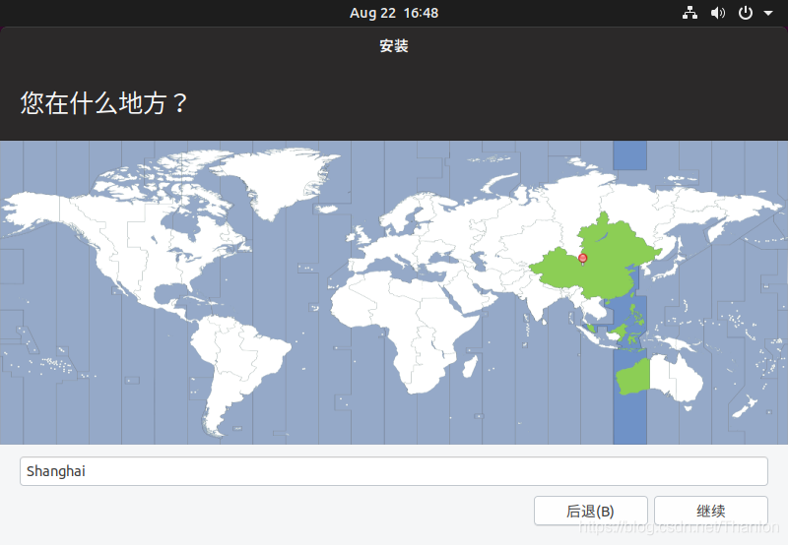

Slide 38
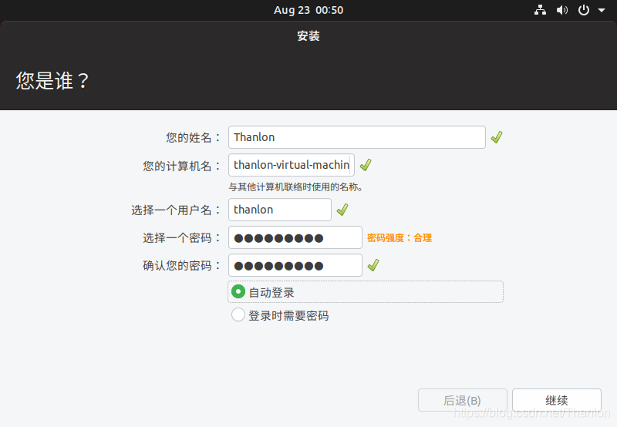

Slide 39


Slide 40
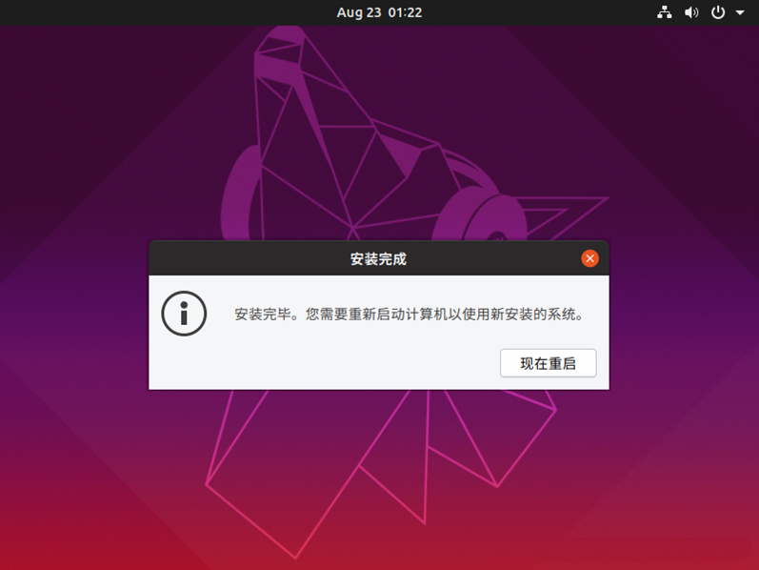

Slide 41
安装过程中的显示问题
进入界面可能会有黑边问题
可能会出现点不到屏幕下方的“继续”按钮，拖动窗口也无法上拖的问题，可按住win键+鼠标左键即可拖动
启动Linux后，系统界面在VMware全屏下不完全显示

Slide 42
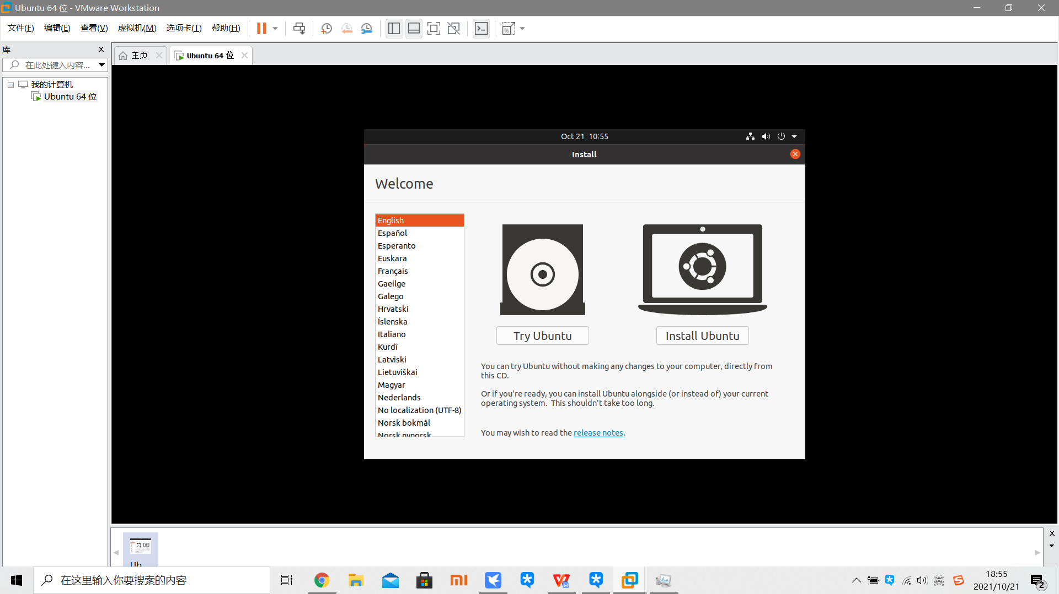

Slide 43
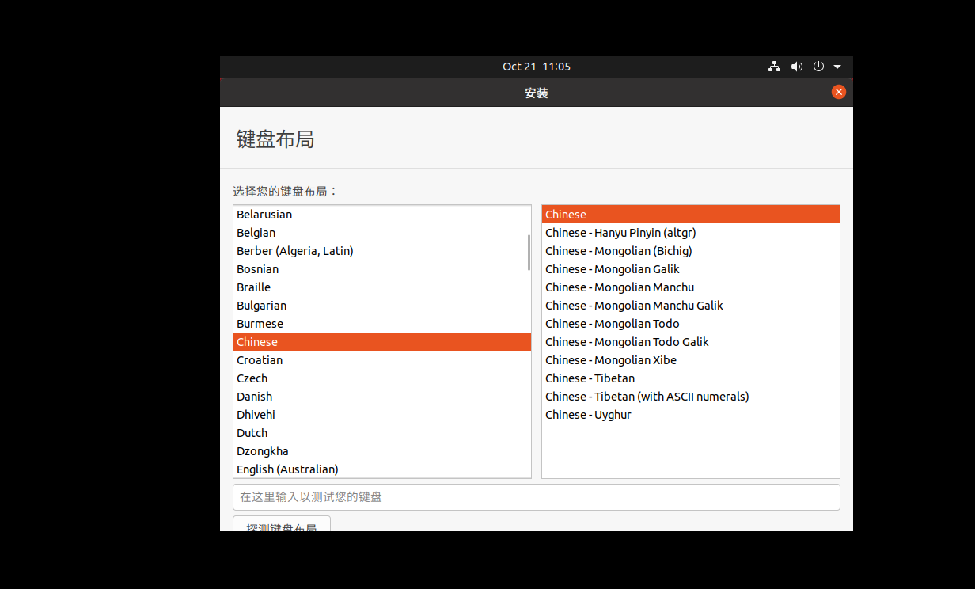

Slide 44
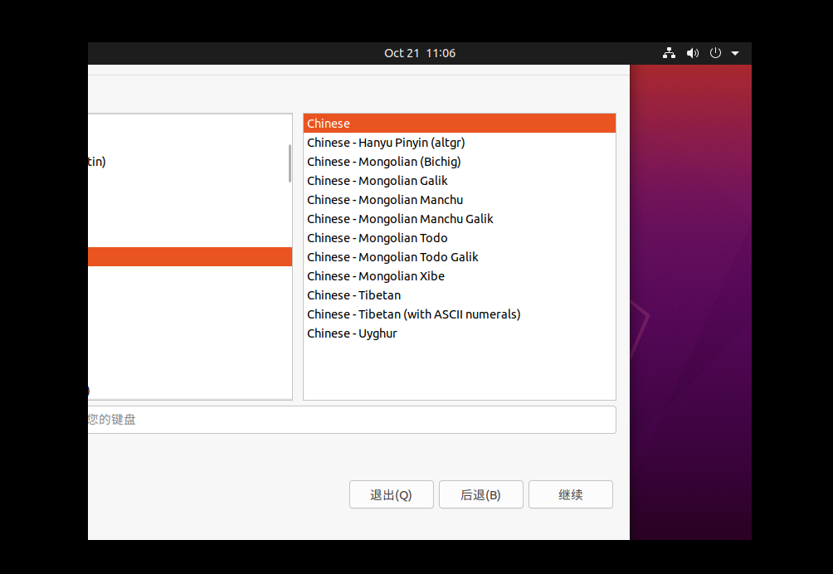

Slide 45
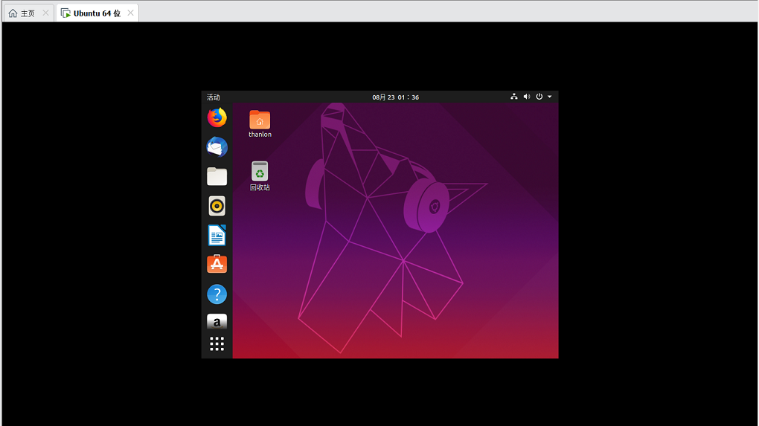

Slide 46
4. 安装VMWare Tools

Slide 47
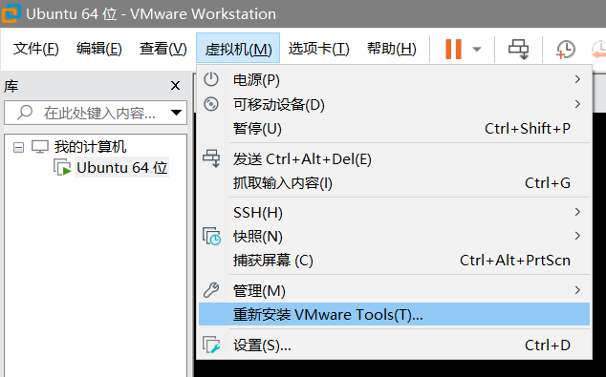
安装VMWare Tools

Slide 48
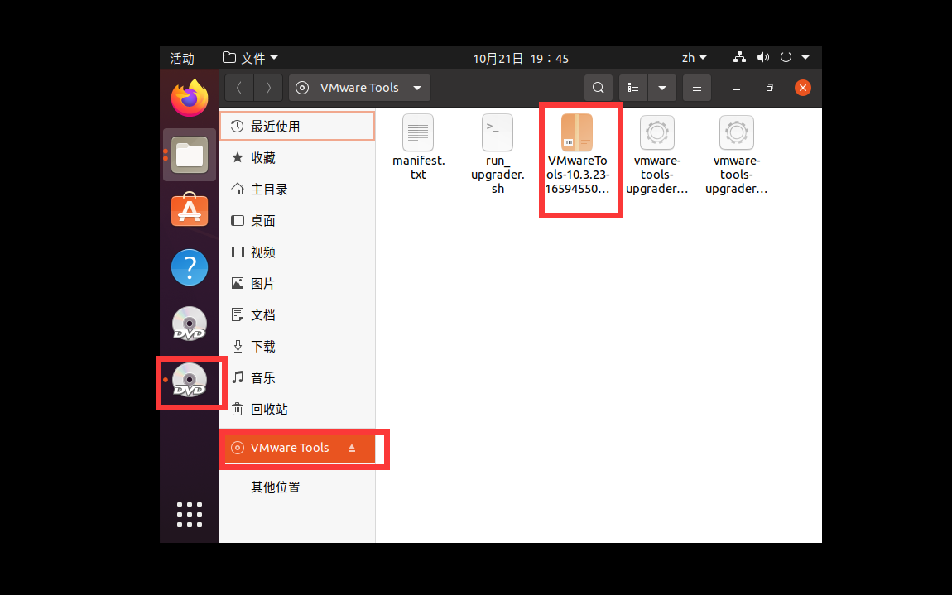
复制压缩包至桌面

Slide 49
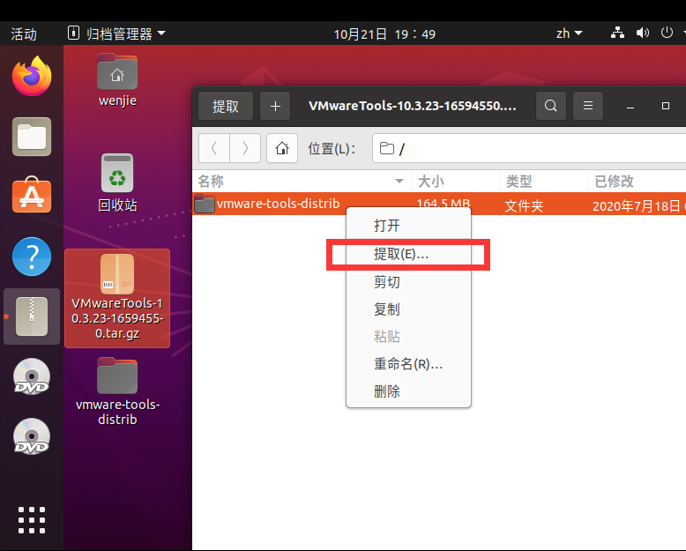
提取压缩包内容

Slide 50
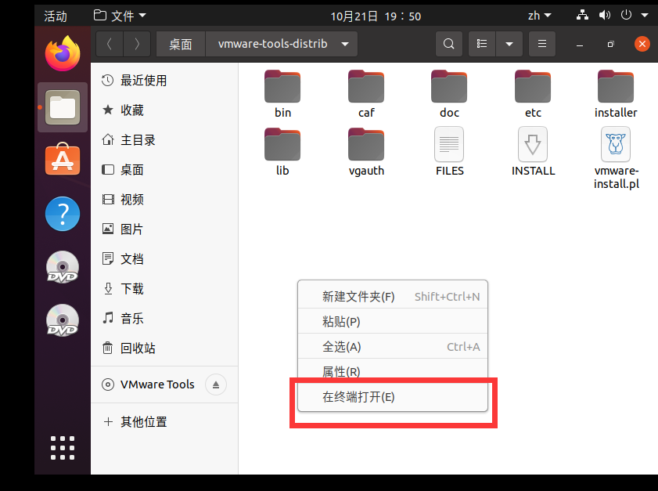
在终端打开文件夹

Slide 51
输入安装命令

Slide 52
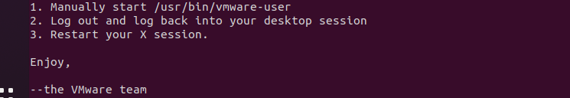
安装成功提示
最后，重启虚拟机软件或电脑！

Slide 53
5. Linux常用命令

Slide 54
登录和注销字符工作方式
登录：输入用户名和密码
注销
输入logout
使用Ctrl＋D键
提示符
超级用户：＃
普通用户：$

Slide 55
关机与重新启动
关机与重新启动的实质是切换运行级别
关机命令：
init 0
halt
shutdown -h +5
重新启动命令：
init 6
reboot
shutdown -r +5
shutdown 命令
－k 只是警告，不实际关机
－r 关机后重新启动
－h 关闭系统

Slide 56
命令基本语法
$ 一般shell命令格式：命令 [选项] [参数]
注意元素之间必须有空格！
ls/home 8
ls /home 3
选项：零个、一个或多个
ls –all /home （长选项）
ls –a /home （短选项）
参数：零个、一个或多个
ls
ls /home

Slide 57
获得命令帮助
man命令
格式：man 命令名
使用上、下箭头键、<PgDn>、<PgUp>翻阅
使用Q或q键退出
info命令
格式：info 命令名
使用上、下箭头键、<PgDn>、<PgUp>翻阅
使用q键退出
使用<Ctrl>+h进入info命令的帮助屏幕

Slide 58
. 与..
相对路径与绝对路径
cd /etc
绝对文件路径定义了在虚拟目录结构中该目录的确切位置，以虚拟目录的根目录开始，相当于目录的全名。
绝对文件路径总是以正斜线（/）作为起始，指明虚拟文件系统的根目录
cd ../etc
相对文件路径允许用户指定一个基于当前位置的目标文件路径
单点符（.），表示当前目录；
双点符（..），表示当前目录的父目录。

Slide 59
常见文件和目录操作命令
目录树中走动：cd, pwd, ls
创建、删除、移动，复制：touch, mkdir, rmdir, rm, cp, mv
文件查看：cat, more, less, head, tail
通配符
问号（?）代表一个字符；
星号（*）代表零个或多个字符；
中括号 [] 标识多个可能的选择，如[a – i]；
感叹号（!）将不需要的内容排除在外，如[!a]

Slide 60
常用的备份压缩命令
tar 文件,目录打/解包
tar -zcvf myusr.tar.gz mydoc 将mydoc目录打包后压缩,调用gzip压缩工具
tar -zxvf myusr.tar.gz 解压
gzip 压缩或解压文件目录,后缀为 .gz
compress 压缩或解压文件目录,后缀为 .Z
bzip2 压缩或解压文件目录,后缀为 .bz2
zcat 显示压缩的文本文件的内容
xz 压缩或解压文件目录,后缀为 .xz

Slide 61
文件权限改变命令
chmod 更改文件或目录的权限
chmod a+x test.sh 为脚本文件test.sh的所有用户增加可执行属性
chmod go – rwx test 取消其他用户对目录test的读、写和执行权限
chmod 0751 file1 将文件file1设置为rwxr-x—x权限
chown 改变文件或目录的属主和属组
chmod user1 file1 将文件file1的属主改为user1

Slide 62
常用的磁盘管理命令
df 查看文件系统的磁盘空间占用情况
du 显示目录或文件所占磁盘空间大小
mount 挂装文件系统
umount 解挂文件系统

Slide 63
与用户有关的命令
passwd 修改用户口令
su 切换用户
sudo 允许普通用户使用超级用户权限执行一些命令

Slide 64
6. Linux下C程序的编写

Slide 65
从编辑到运行C程序的步骤
编写C程序
使用Linux下的文本编辑工具，如gedit、emacs、kwrite 、vi/vim等
保存的文件后缀需为 “.c”
编译C程序
使用gcc编译器
运行C程序
通过shell执行编译好的可执行文件
在shell下输入：
./可执行文件名

Slide 66
gcc的使用
gcc是运行在Linux 操作系统上的一个全功能的ANSI C 兼容编译器
gcc 没有集成的开发环境，但是目前效率最高的C/C++编译器
命令格式：
gcc [选项] 源文件 [目标文件]
举例:
gcc –o hello hello.c

Slide 67
gcc常用编译选项
-c：只编译，不链接成可执行文件。编译器只生成.o 后缀的目标文件，通常用于不包含主程序的子程序文件。
-o file：确定输出文件的名称为file，该名称不能和源文件同名。若没有该选项，默认生成可执行文件a.out。
-Idirname：指定头文件的查找目录，将dirname 指定的目录加入程序头文件目录列表中。
-Ldirname：指定库文件的查找目录，将dirname 对应的目录加入程序函数档案库文件的目录列表中。
-lname：在链接过程中，加载名为“libname.a”的函数库（位于系统预设的目录或由-L 选项确定的目录下）。
-Wall：编译文件时发出所有警告信息。
-w：编译文件时不发出任何警告信息

Slide 68
make和Makefile文件
Linux 提供make 工具来支持工程项目的编译
make 根据Makefile /makefile文件的内容来构建程序
Makef ile 文件定义了一系列的规则来告诉make 何时以及如何生成或更新目标文件
规则的一般形式如下：
target：依赖文件列表
<TAB>执行命令
…

Slide 69
Makefile文件的组成部分
显式规则：告诉make 何时以及如何重新编译或更新一个或多个目标文件
变量定义：为一个变量指定一个字符串，在执行make 命令时，该变量将被其所代表的字符串替换
隐式规则：指出何时以及如何根据名称重新编译或更新一类文件
指令：当使用make 读取Makefile 文件时，指令用来告诉make 执行一些特殊活动
注释：Makefile 文件中的注释以“#”开头，表示该行将在执行时被忽略。

Slide 70
Makefile文件示例1
main: main.o hello1.o hello2.o
gcc –o main main.o hello1.o hello2.o
main.o:main.c hello1.h hello2.h
gcc –c main.c
hello1.o: hello1.c hello1.h
gcc –c hello1.c
hello2.o: hello2.c hello2.h
gcc –c hello2.c
clean:
rm main hello1.o hello2.o main.o

Slide 71
Makefile文件示例2
obj= main.o hello1.o hello2.o #变量定义
main: $(obj)
gcc –o main $(obj)
hello1.o: hello1.h #自动推导和隐式规则
hello2.o: hello2.h
clean:
rm $(obj)

Slide 72
7. 实验2.1 Linux常用命令使用

Slide 73
实验目的
了解Linux 操作系统的Shell 命令格式，熟练掌握常用命令和选项的功能

Slide 74
实验内容
练习常用的Linux Shell 命令及命令选项，包括文件目录命令、备份压缩命令、重定向及管道命令等。要求熟练掌握下列命令的使用。
（1）改变及显示目录命令：cd、pwd、ls
（2）文件及目录的创建、复制、删除和移动命令：touch、cp、mv、rm、mkdir、rmdir
（3）显示文件内容命令：cat、more、less、head、tail
（4）文件查找命令：find、whereis、grep
（5）文件和目录权限改变命令：chmod
（6）备份和压缩命令：tar、gzip、bzip2

Slide 75
实验指导
开展实验时，要求学生将实验内容中的命令均练习一遍，并查看结果。
步骤：
（1）打开终端，在提示符下输入命令；
（2）执行每一条命令后，分析结果，修改选项后再次执行，查看并记录结果的变化。
说明：
如果学生已经有Linux操作基础，该实验可以略过
也可以由教师课堂演示部分命令的使用

Slide 76
8. 实验2.2 Linux 下C 程序的编写

Slide 77
实验目的
掌握Linux 下C 程序的编写、编译与运行方法。
掌握gcc 编译器的编译过程，熟悉编译的各个阶段。
熟悉Makefile 文件的编写格式和make 编译工具的使用方法。

Slide 78
实验内容
练习使用gcc 编译器编译C 程序并执行，编写Makefile 文件，使用make 工具编译程序并执行
具体要求：
（1）编写简单的C 程序，功能为在屏幕上输出“Hello gcc！”。利用该程序练习使用gcc 编译器的E、S、c、o、g 选项，观察不同阶段所生成的文件，即*.c、*.i、*.s、*.o 文件和可执行文件。
（2）编写一个由头文件greeting.h、自定义函数文件greeting.c、主函数文件myapp.c 构成的C 程序，并根据这三个文件的依赖关系编写Makef ile 文件

Slide 79
实验指导1
对于实验内容（1），可将其分为三个步骤：
①创建空文档，修改名称为myhello.c，输入程序代码，保存并退出
②打开终端，用gcc 命令对myhello.c 程序进行分阶段编译
③利用ls 命令查看编译过程中所产生的各个文件，即myhello.i、myhello.s、myhello.o 文件和可执行文件（如myhello.c）

Slide 80
实验指导2
除3个源代码文件外，最重要的是Makefile的编写：
myapp: greeting.o myapp.o
gcc myapp.o greeting.o –o myapp
greeting.o: greeting.c greeting.h
gcc –c greeting.c
myapp.o: myapp.c greeting.h
gcc –c myapp.c
clean:
rm –rf *.o
最后使用make 工具编译程序

Slide 81
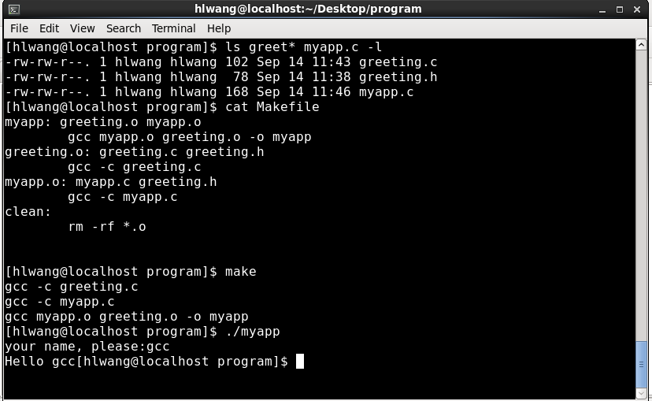
实验结果

Slide 82
The End！

